Slide 1
Hts o Hfs
Danna villamil

Slide 2
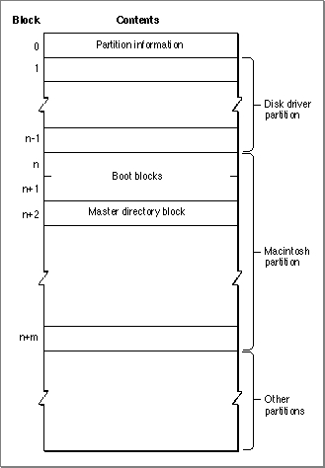
Que es hfs
Es un sistema de archivos desarrollado por Apple Inc. para su uso en computadores que corren Mac OS. Originalmente diseñado para ser usado en disquetes y discos duros

Slide 3
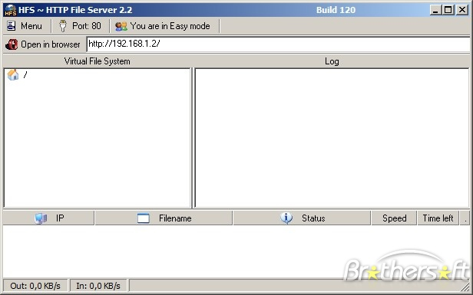
Para que sirve hfs
Sirve para los disquetes y discos duros de la computadora

Slide 4
Historia de hfs
Fue introducido por Apple en septiembre de 1985 para
reemplazar el Macintosh File System (Sistema de Archivos Macintosh o MFS), el sistema de archivos original el cual fue introducido un año antes que los Computadores Macintosh. Desarrollado por Patrick Dirks y Bill Bruffey, HFS compartió un número de características del diseño con MFS que no estaban disponibles en otros sistemas de ficheros de aquellos tiempos (tales como FAT de DOS).

Slide 5
Diseño de hfs
El sistema de ficheros jerárquico divide un volumen en bloques lógicos de 512 bytes. Estos bloques lógicos están agrupados juntos en bloques de asignación (allocation blocks) que pueden contener uno o más bloques lógicos dependiendo del tamaño total del volumen. HFS usa un valor de dirección de 16 bits para los bloques de asignación, limitando el número de bloques de asignación a 65.536.

Slide 6
Problemas de hfs
Que almacena todos los registros de archivos y directorios en una estructura de datos sencilla, resulta un problema de rendimiento cuando el sistema permite multitarea, solo un programa puede escribir en esta estructura a la vez, esto significa que muchos programas deben estar esperando en cola.

Slide 7





